Slide 1
人教版小学数学一年级上册
第五单元 6～10的认识和加减法
5.2 8和9的加减法
MENTAL HEALTH COUNSELING PPT
讲解人：PPT818 时间：20XX

Slide 2
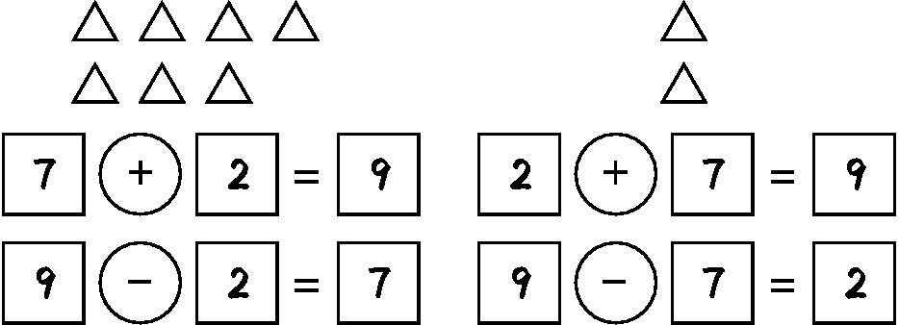
一、我会列算式
1.
2.

Slide 3
二、我会连
1.
2.

Slide 4
三、我会比
(在“○”里填上“>”“<”或“=”)

Slide 5
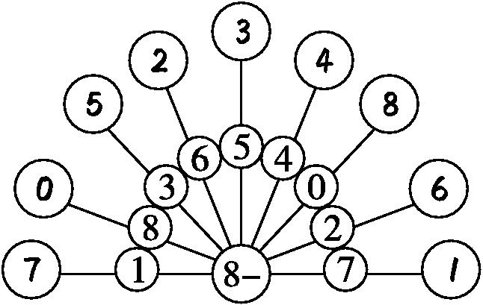
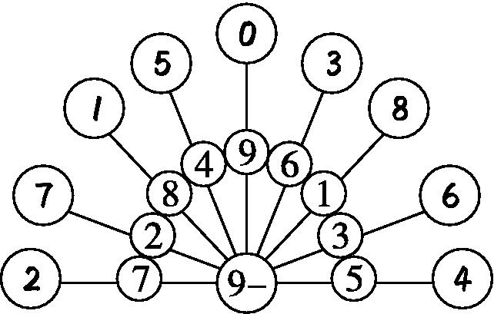
四、我会算
1.
2.

Slide 6
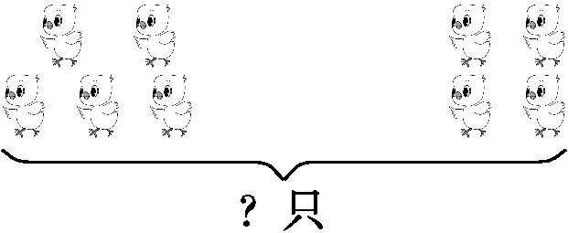
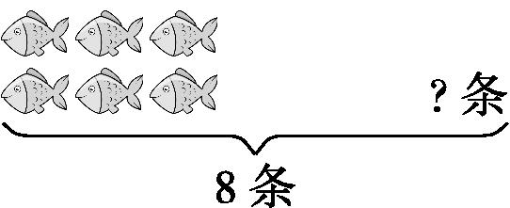
五、我会看图列式
1.
□○□=□(只)
5
+
4
9
2.
□○□=□(条)
8
-
6
2

Slide 7
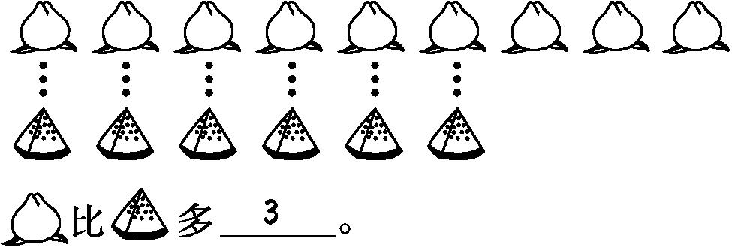
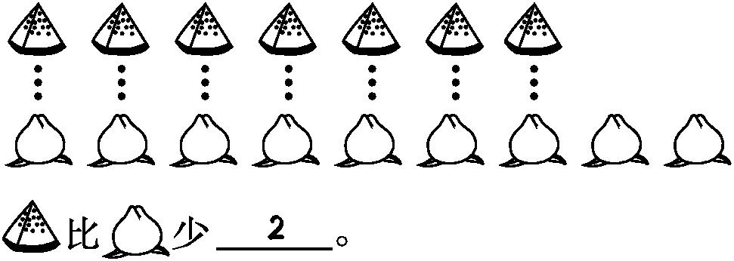
1.
2.
六、我会比,我会填

Slide 8
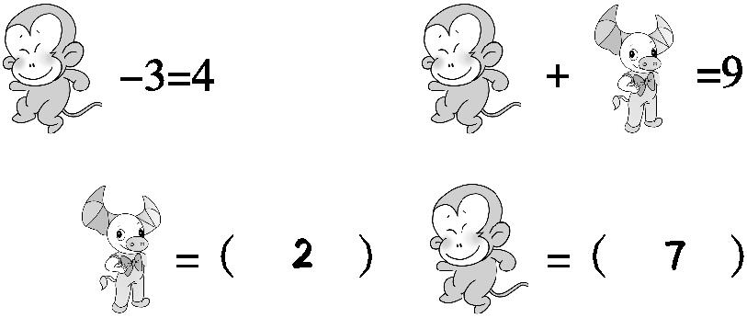
七、我会做
(想一想不同的动物分别是数字几)

Slide 9
人教版小学数学一年级上册
第五单元 6～10的认识和加减法
感谢你的聆听
MENTAL HEALTH COUNSELING PPT
讲解人：PPT818 时间：20XX

